Slide 1
ENOA PARFUME

Slide 2
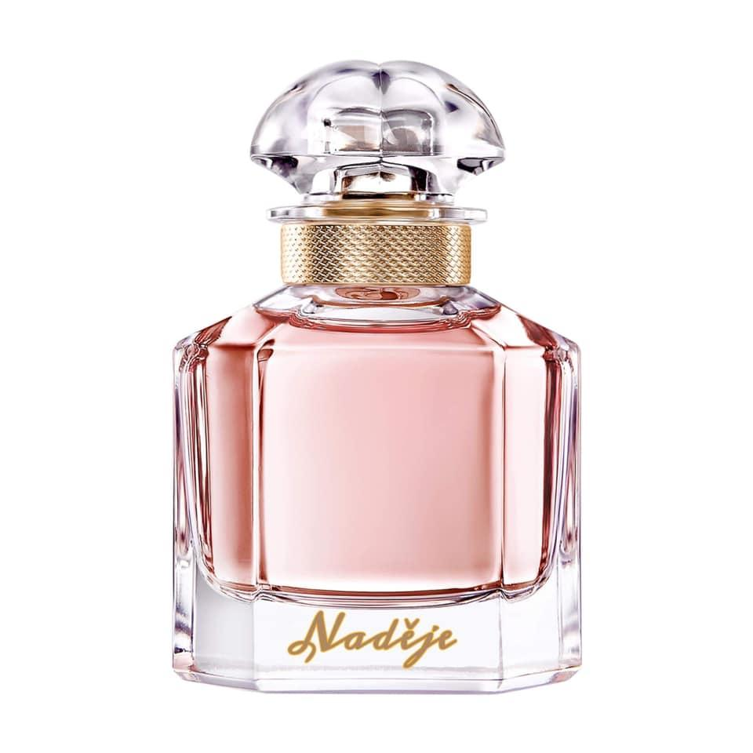
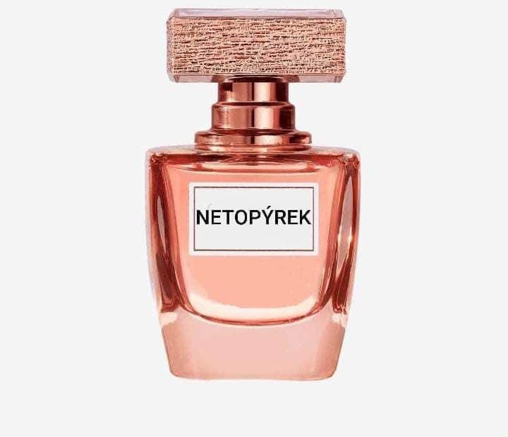
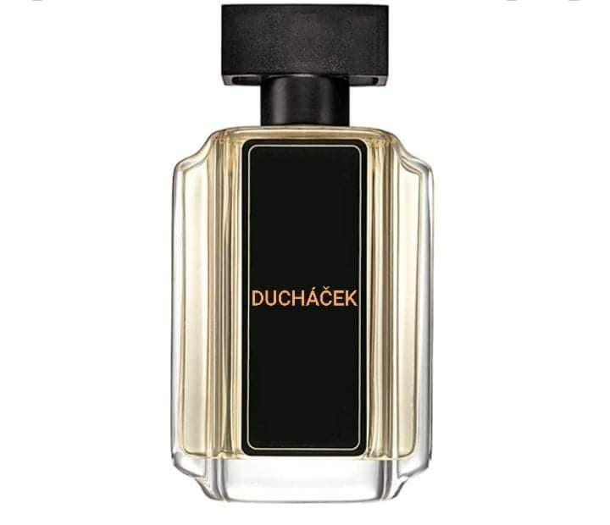
NAŠE SLUŽBY A VÝROBKY
Prodáváme a vyrábíme kvalitní dámské i pánské parfémy

Slide 3
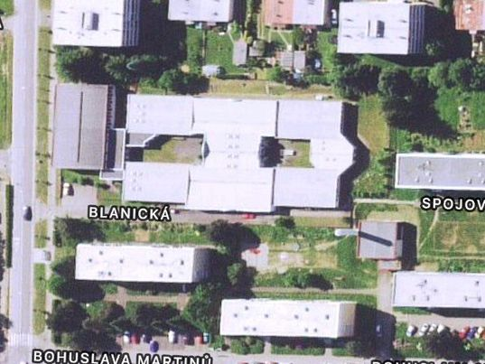
KDE NÁS NAJDETE?
@enoaparfume
@enoaparfume
https://enoa-parfume.webnode.cz/
V Sadě 1565, 258 01 Vlašim

Slide 4
NABÍZENÉ AKČNÍ LETÁKY

Slide 5
NOVÉ AKČNÍ LETÁKY

Slide 6
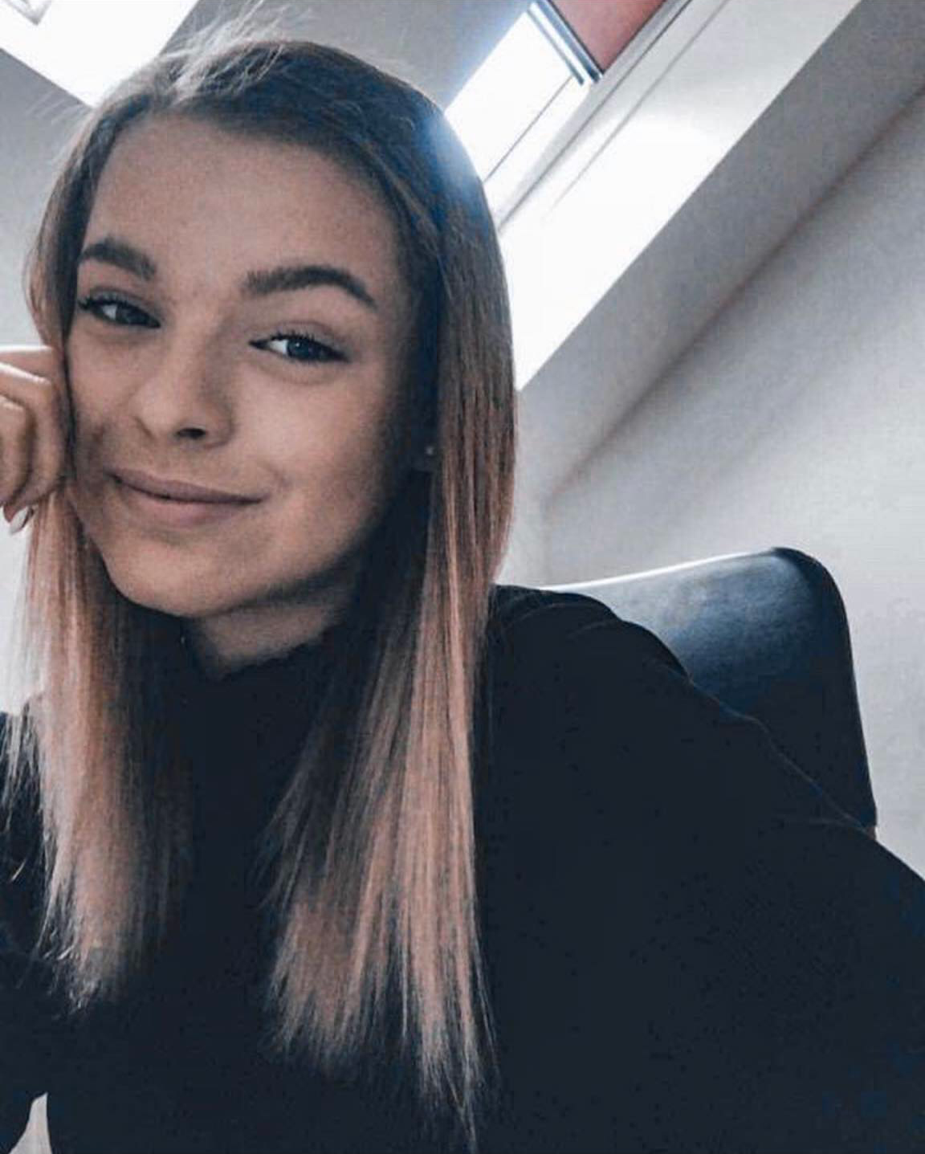
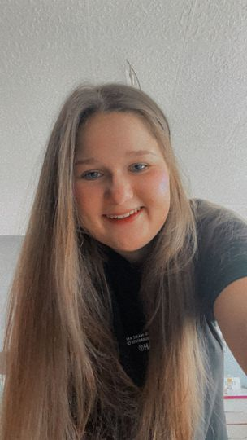
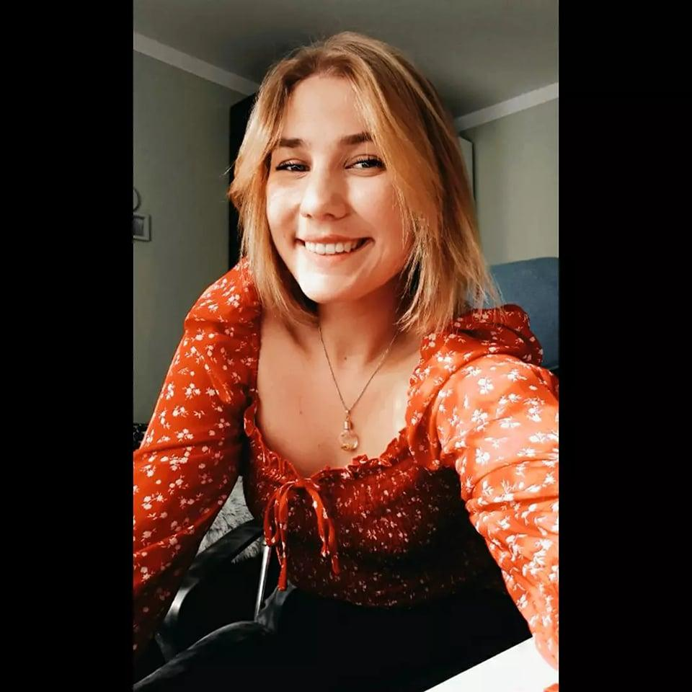
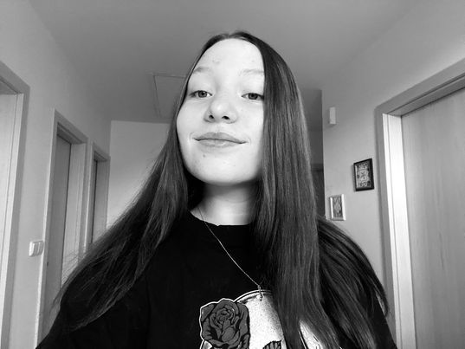
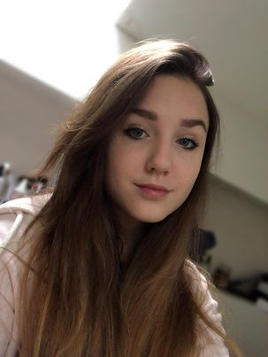
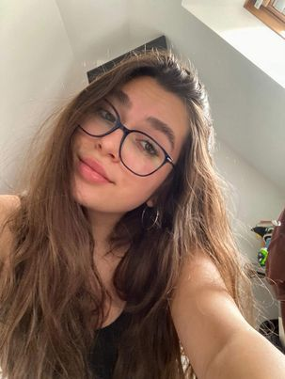
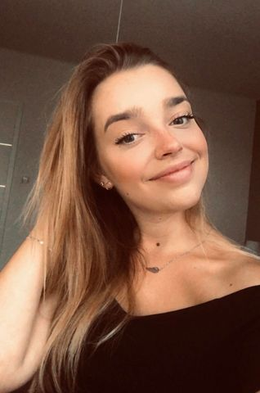
ZAMĚSTNANCI
ŘEDITELKA-
TEREZA KARABELLOVÁ
SEKRETÁŘKA–
MONIKA KŇAZÍKOVÁ
MARKETINGOVÉ ODDĚLENÍ –
ELIŠKA SOCHŮRKOVÁ
VEODUCÍ MARKETINGOVÉHO ODDĚLENÍ–
NICOLA BANDASOVÁ
IT ODDĚLENÍ-
NATÁILE VLČKOVÁ
OBCHODNÍ ODDĚLENÍ– LEONA BROŽOVÁ
OBCHODNÍ ODDĚLENÍ–
TEREZA HOČÁČKOVÁ
IT ODDĚLENÍ–
NIKOLA MATĚJKOVÁ
ÚČETNÍ ODDĚLENÍ–
VANDA ŠEDIVÁ
MARKETINGOVÉ ODDĚLENÍ-
JAN BOBOK

Slide 7
ENOA PARFUME
Parfém, který Vás osloví

